Slide 1
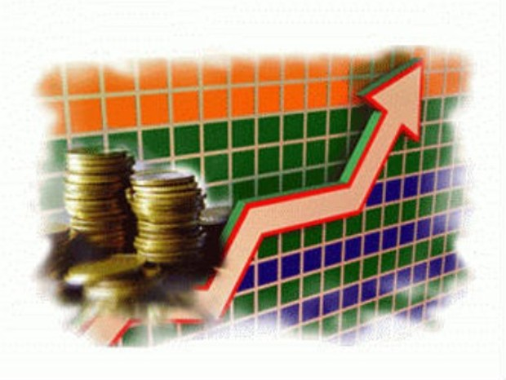
EL CICLO ECONÓMICO
Recordemos que los bienes y servicios que se hacen en un país durante un tiempo determinado constituyen su producción. Durante ese tiempo la producción puede aumentar, disminuir o permanecer estable, dando origen a los CICLOS ECONÓMICOS

Slide 2
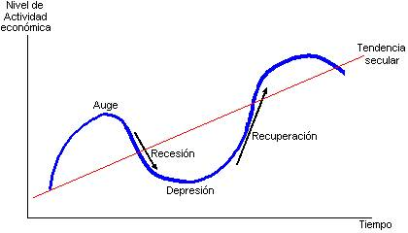
Fases del ciclo económico

Slide 3
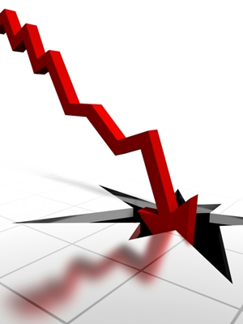
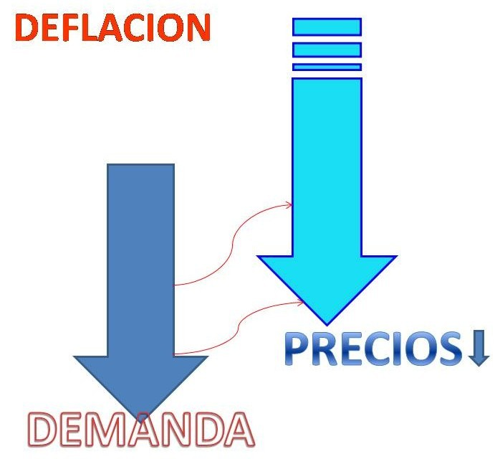
FONDO o CRASH o CRACK o DEPRESIÓN= QUIEBRA
Es el punto mínimo del ciclo y se produce cuando la gente no tiene capacidad de comprar (demandar). Por lo que las empresas acumulan mercancías, con lo cual se ocasiona desempleo de los recursos productivos
El precio de los productos baja. Las empresas no tienen ganancias.
Pesimismo frente al futuro

Slide 5
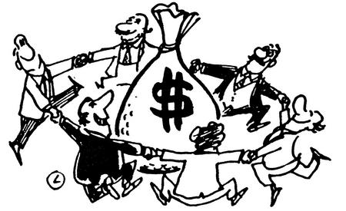
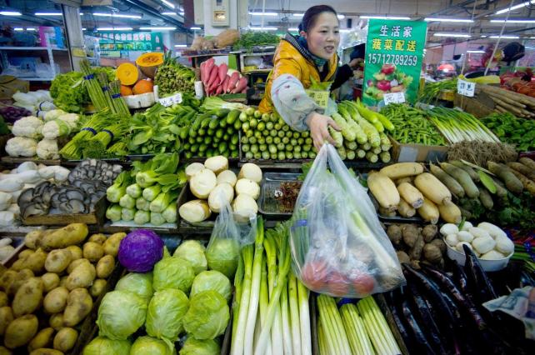
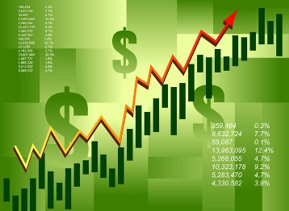
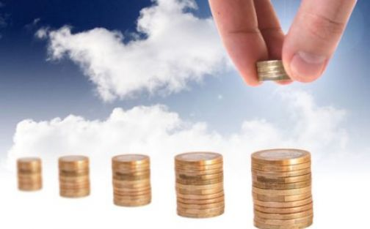
RECUPERACIÓN
Se produce cuando se realizan nuevas inversiones . Lo cual promueve más empleo y con ello la población consume o compra más, aumentando las ventas de las industrias y las empresas y los beneficios de los empresarios.
Durante esta fase, tanto los precios de los productos como los salarios aumentan, los empresarios les dan ganas de invertir

Slide 6
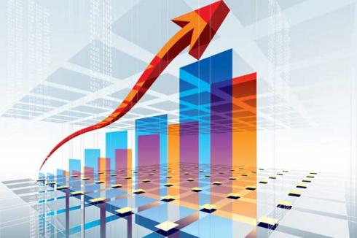
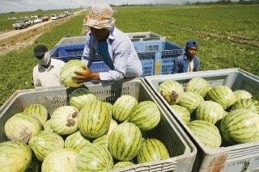
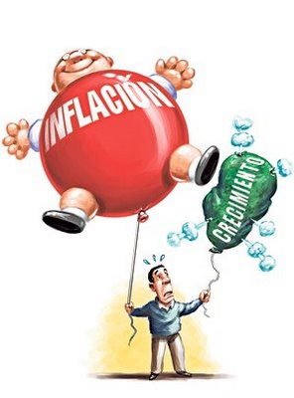
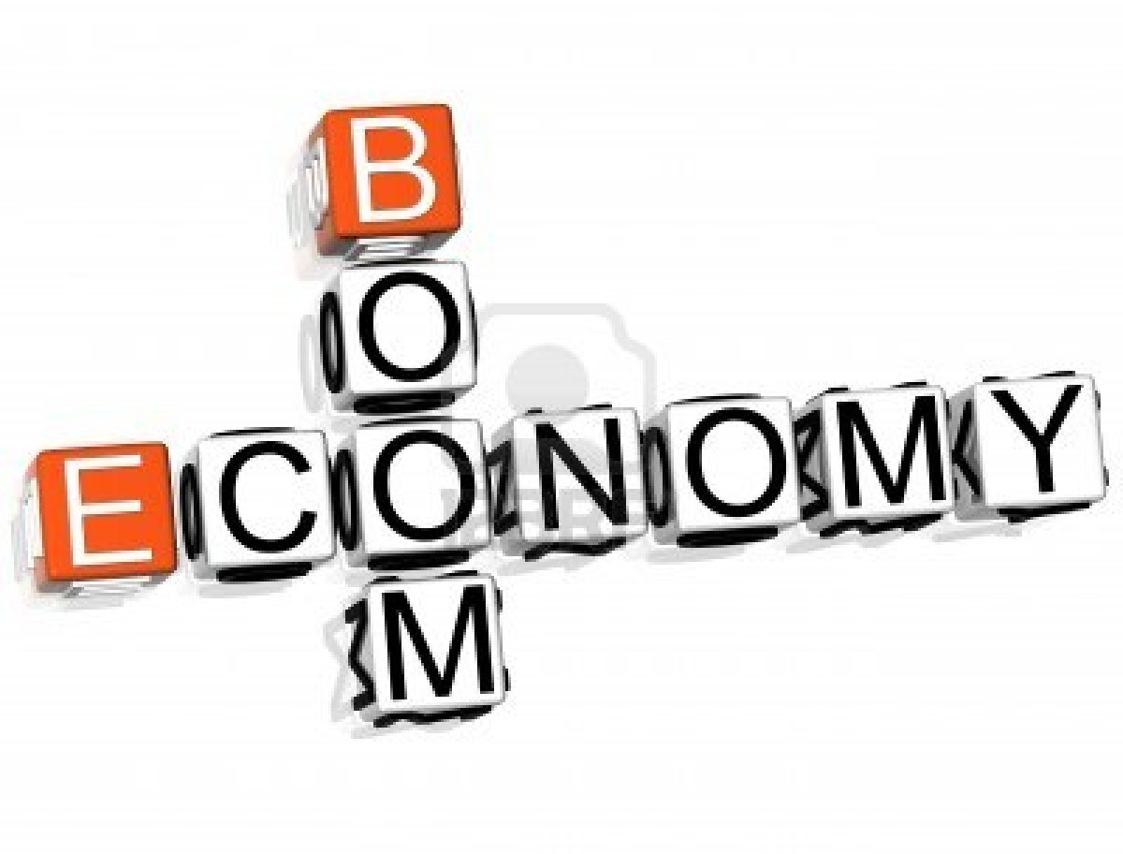
AUGE
Sucede cuando en un momento dado las industrias o las empresas llegan a un tope de su capacidad de producción y no pueden satisfacer la demanda de la población. Como los empresarios necesitan recursos para aumentar su productividad, presionan el alza de los precios para obtener más beneficios que invierten en nuevos empleos y equipos con los cuales producirán lo que la población necesita

Slide 7
SIMBOLICAMENTE SERÍA
AUGE Ó EXPANSIÓN=

Slide 8
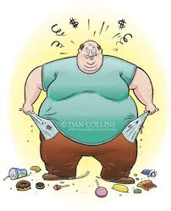
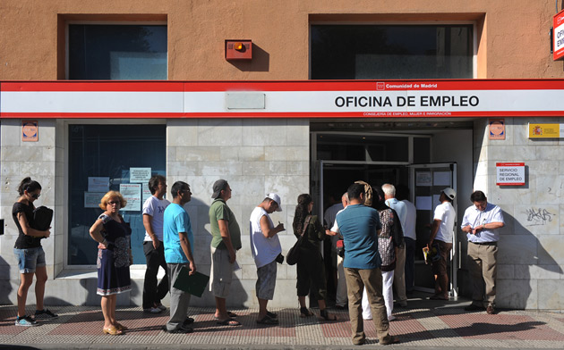
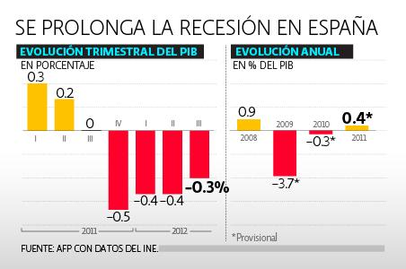
RECESIÓN
Se caracteriza porque existe mayor oferta de productos que demanda. La población no tiene dinero para comprar lo que las empresas producen
Al caer las ventas también caen los beneficios de los empresarios, los cuales deciden posponer sus inversiones.
La consecuencia de esto, es el aumento del DESEMPLEO y una disminución de los INGRESOS

Slide 9
SIMBOLICAMENTE PODRÍA REPRESENTARSE ASÍ:
RECESIÓN =

Slide 10
Relaciona las características de la columna A con las fases del ciclo económico de la columna B. Pueden relacionarse dos o más características con una fase el ciclo económico
A
B
Desempleo
Caída de los precios
Mayor oferta de productos que demanda
Empleo
Aumento de precios
Aumento de ventas
Inversiones en el sector productivo
FASES
FONDO
RECUPERACIÓN
AUGE
RECESIÓN

